Slide 1
Семинар-практикум «Как научить дошкольников изображать декоративный орнамент»
Материал подготовила:
старший воспитатель
МДОУ № 5 «Радуга»
Козлова И.В.
2018 год

Slide 2
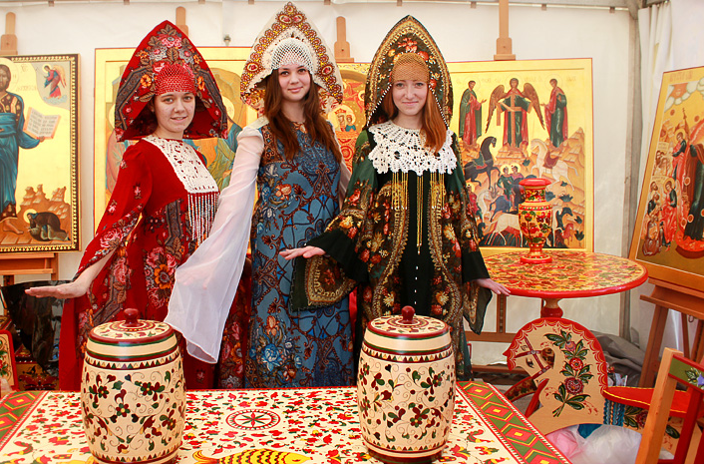
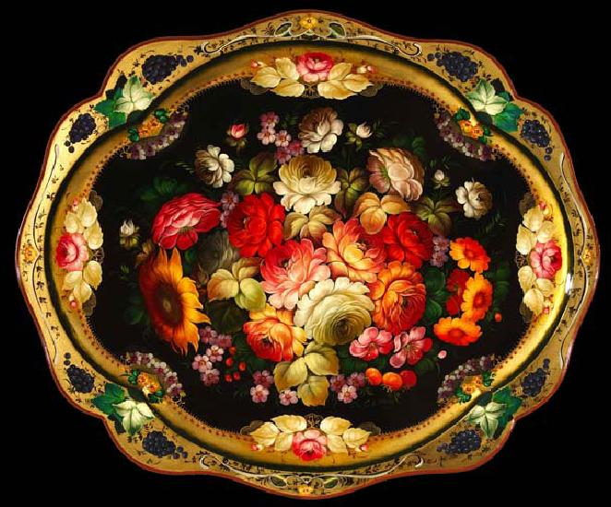
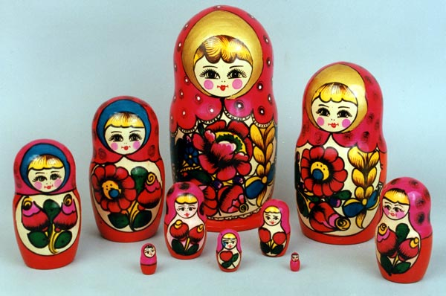
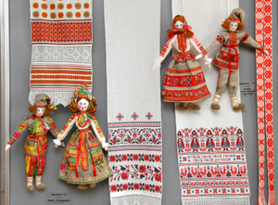

Slide 3
Изобразительные виды декора
сюжетное изображение
символическое изображение
орнамент

Slide 4
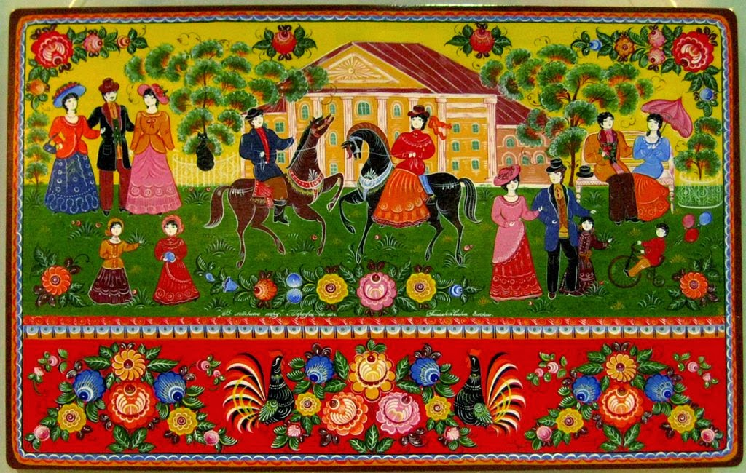
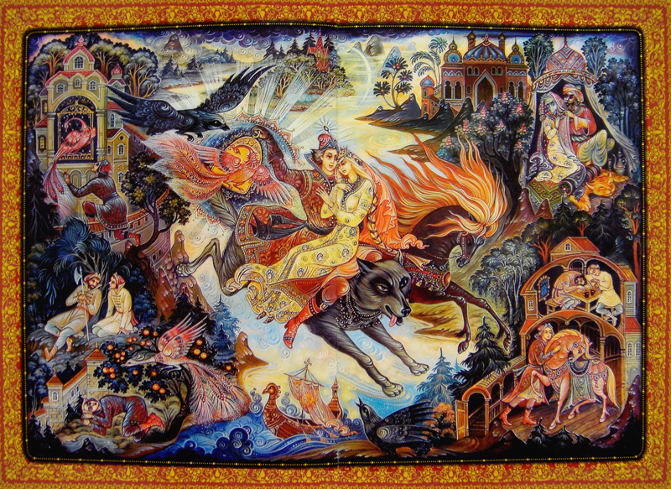
Сюжетное изображение

Slide 5
Символическое изображение

Slide 6
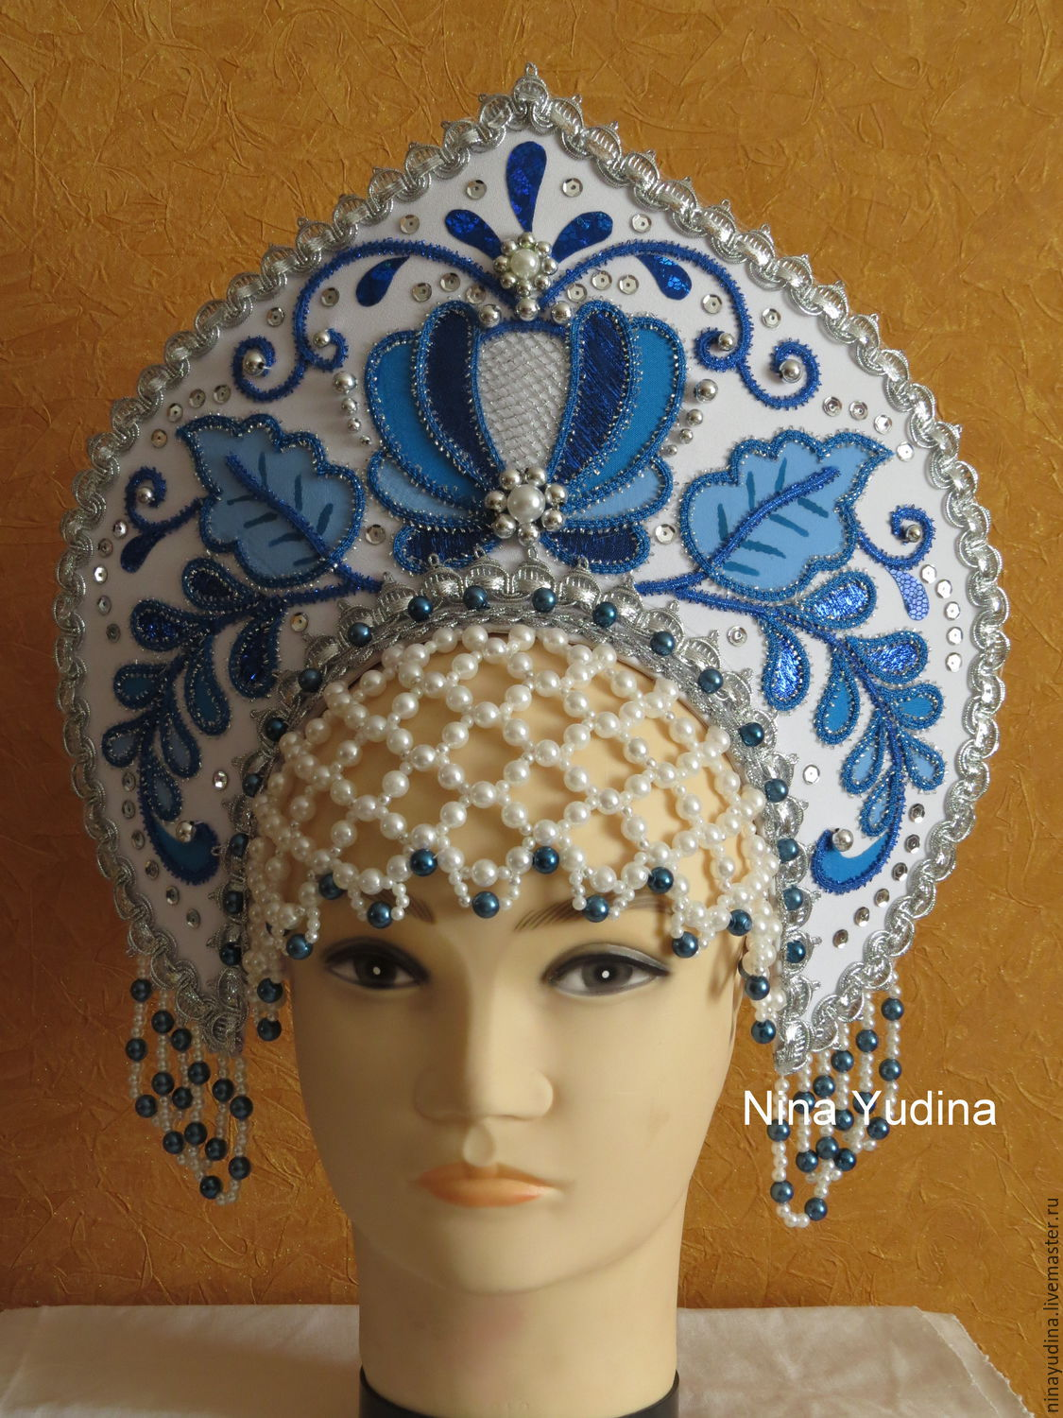
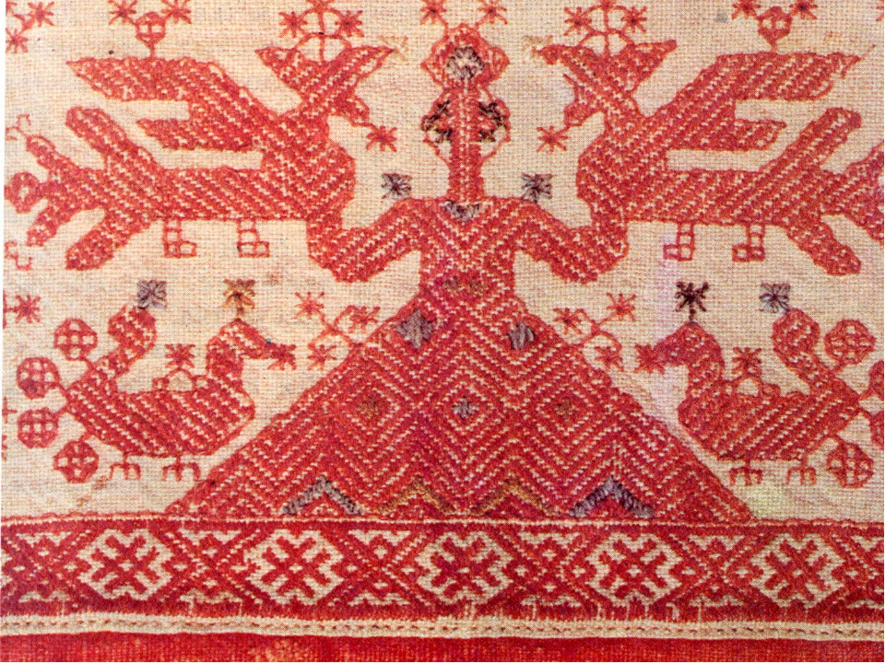
Орнамент

Slide 7
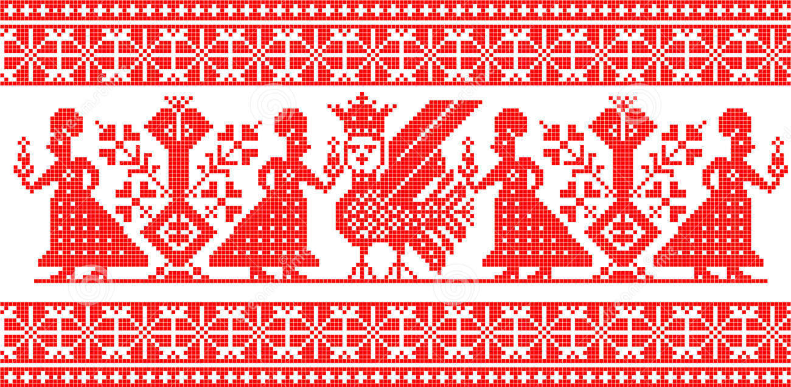
Орнамент – это узор, основанный на повторе и чередовании составляющих его элементов

Slide 8
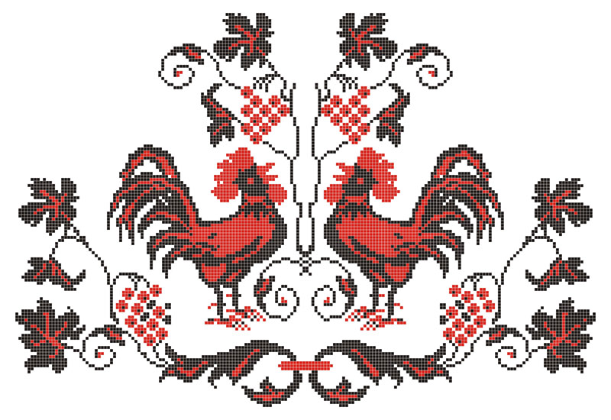
Виды орнаментов
Геометрический
Растительный
Зооморфный
Антропоморфный
Комбинированный.

Slide 9
Практическое упражнение: Нарисуй узор на полосе

Slide 10
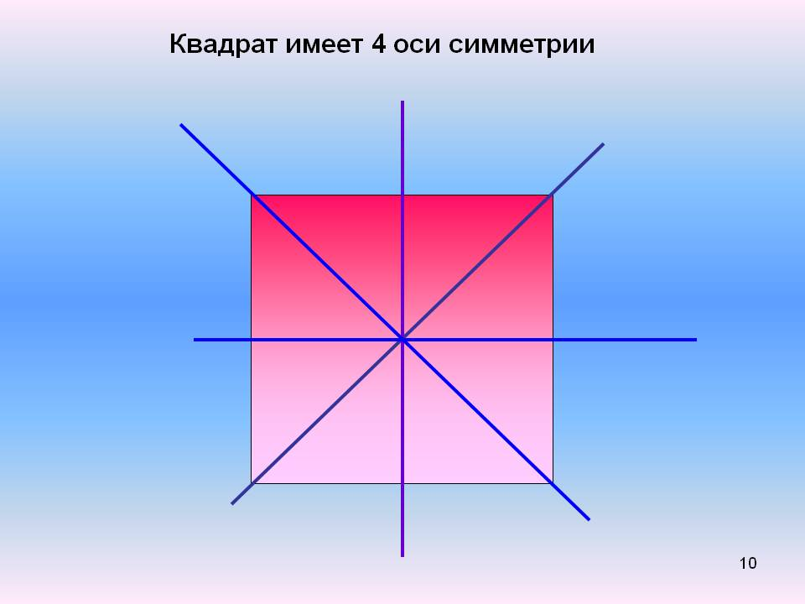
Оси симметрии

Slide 11
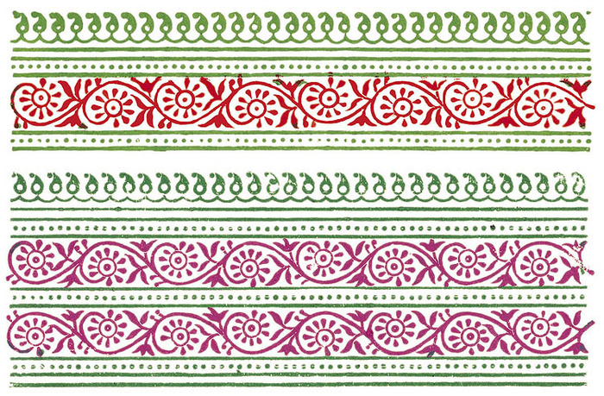
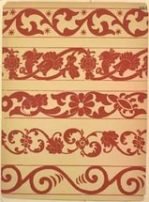
Ленточные орнаменты

Slide 12
Практическое упражнение: прием складывания

Slide 13
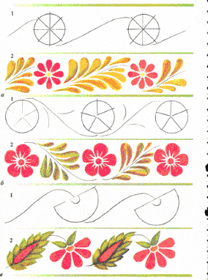
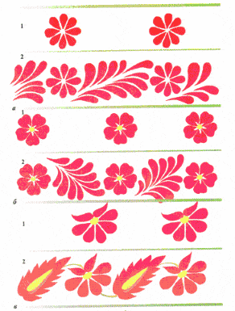

Slide 14
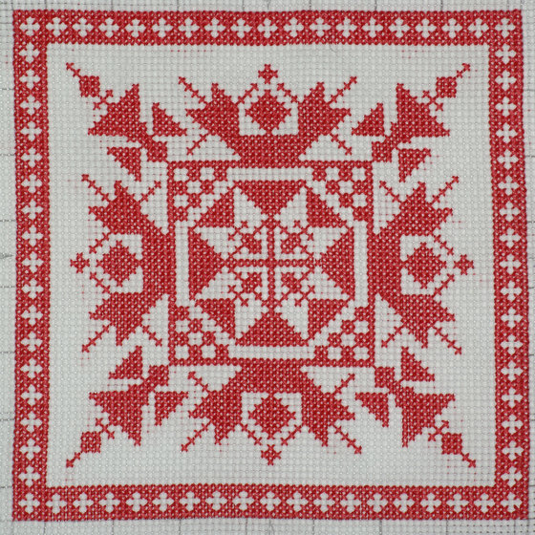
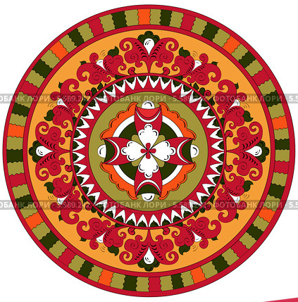
Замкнутые орнаменты

Slide 15
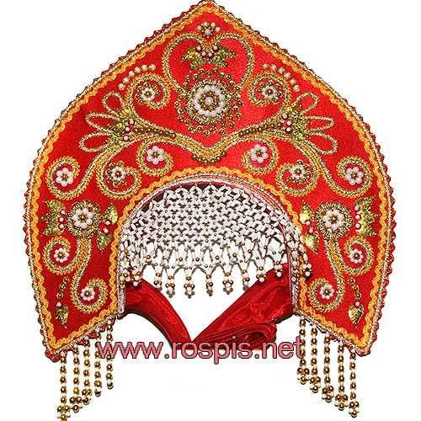
Виды построения замкнутых орнаментов: первый – с помощью зеркальной симметрии

Slide 16
Виды построения замкнутых орнаментов: второй – с помощью одной оси симметрии

Slide 17
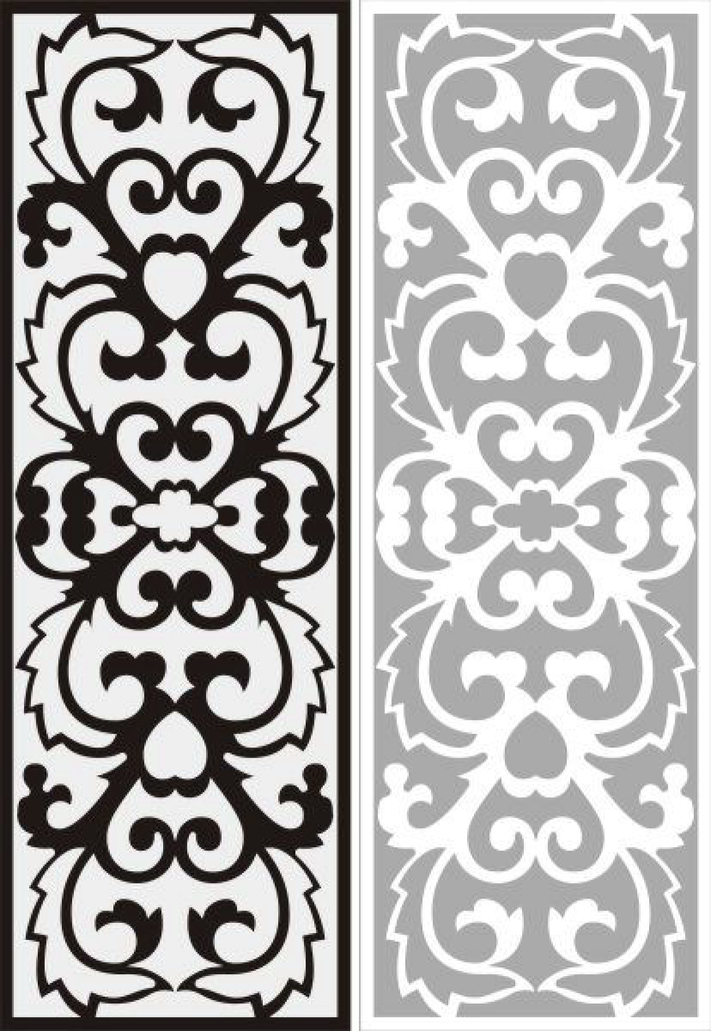
Виды построения замкнутых орнаментов: третий – с помощью одной оси и нескольких плоскостей симметрии

Slide 18
Виды построения замкнутых орнаментов: четвертый – с помощью нескольких осей и нескольких плоскостей симметрии
Упражнение

Slide 19
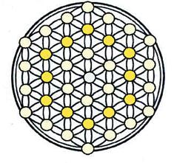
Виды построения замкнутых орнаментов: пятый – комбинированный, пересечение осей
Упражнение

Slide 20
Сетчатые орнаменты:

Slide 21
Практическая деятельность выполните узор на выбор, состоящий из одного вида орнамента

Slide 22
Доброго дня!

